Slide 1
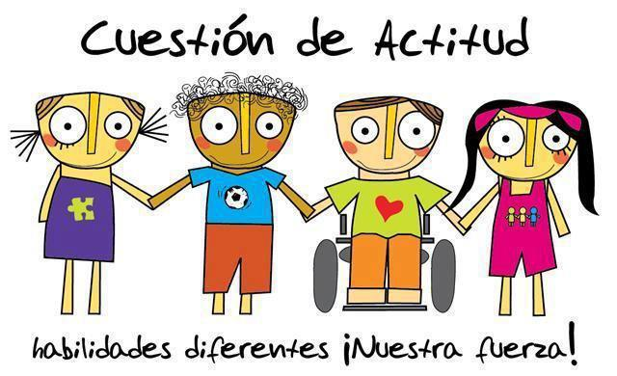
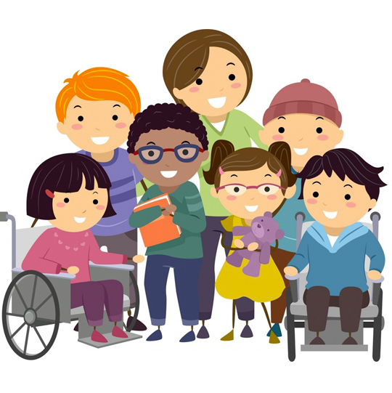
DIVERSIDAD:
Es importante reconocer que el concepto diversidad abarca la esencia del ser humano de que todos somos distintos y variados. Por lo tanto, hablar de diversidad es afirmar que cada uno de nosotros es único.
Recordar que diversidad, no necesariamente tiene relación con las capacidades diferentes.
La palabra diversidad se refiere a la diferencia y la variedad de elementos, personas y animales que se encuentran en algún lugar específico. Nos permite mostrar que en ese contexto podemos encontrar cosas o elementos que presentan varias características diferentes.
El concepto diversidad abarca múltiples aspectos:
Por la edad.
Por necesidades especiales
poblacional
Por religiones
Por orígenes económicos.
Por motivos de justicia (presos)
Por motivaciones, capacidades y ritmos diferentes.
Por medio ambiente.
Un buen ejemplo para poder comprender lo que el término diversidad significa en contexto podemos nombrar a los 3 tipos de diversidad más conocidos, la diversidad biológica, la diversidad cultural y la diversidad sexual. Estas tres indican que en la Tierra podemos encontrar varias orientaciones sexuales, diferentes tipos de culturas y distintas especies vivientes.

Slide 2
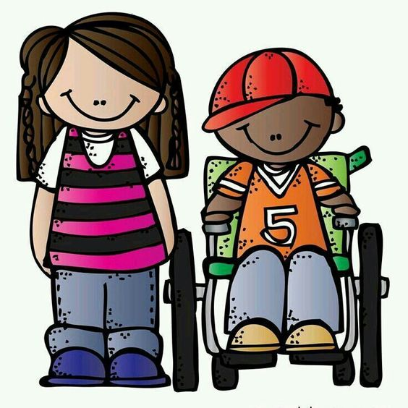
Escuela Normal de Educación Preescolar.
Licenciatura en educacion preescolar.
Ciclo escolar 2018-2019
Atención a la diversidad.
Docente: Araceli del Bosque Velez.
Integrantes
Gloria Janeth Dena Guerrero #4
Barbara Perez Gavilan #14
Fátima Sofía Soto Martínez #21
“Diversidad y educación inclusiva:
un desafío para los sistemas educativos actuales”
Educación inclusiva, significa que los niños con algún tipo de discapacidad y necesidades educativas especiales o con barreras de aprendizaje sean educados en aulas de clase con sus pares de edad, en las mismas instituciones de su comunidad o vecindario.
En otras palabras, ellos van al mismo colegio que sus familiares; primos, hermanos, etc. En donde se les provee acceso a las mismas oportunidades de aprendizaje como a cualquier otro niño, que reciban un apoyo para que puedan cumplir metas individuales.

